Slide 1
《信息学奥赛一本通·初赛真题解析》
第一章 计算机基础知识
第1节 计算机概述

Slide 2
一、发展史
二、计算机的分类
目录
三、计算机的基本特征
四、计算机的应用

Slide 3
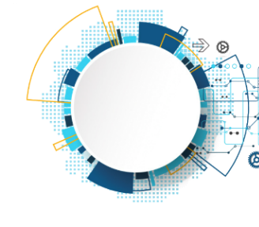
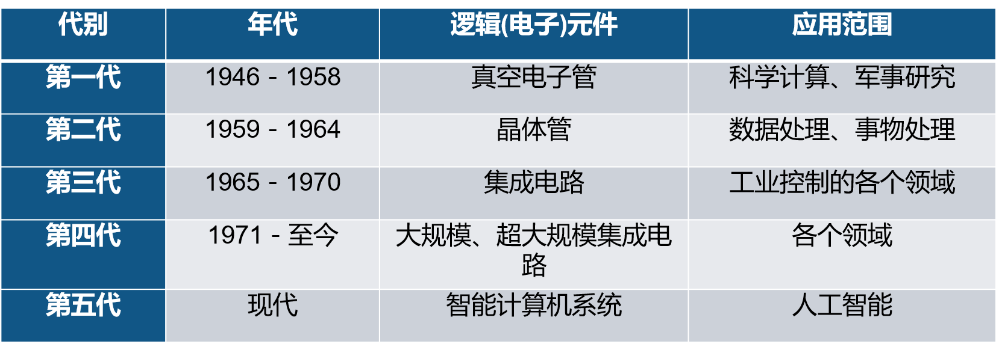
01
计算机发展史
1.计算机发展的五个阶段划分：

Slide 4
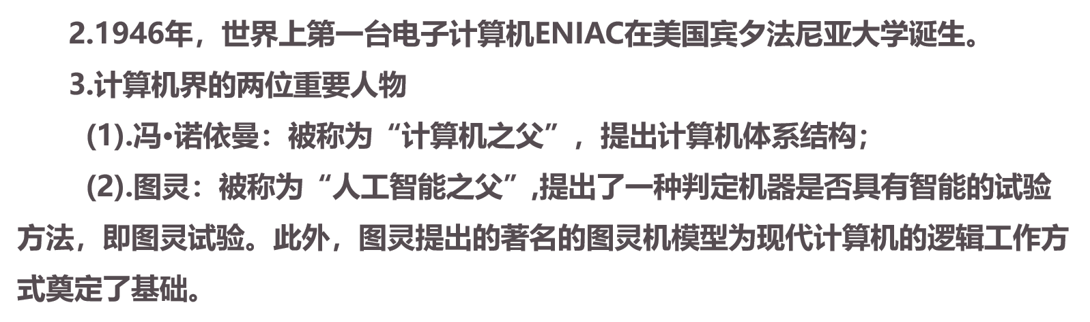
01
计算机发展史

Slide 5
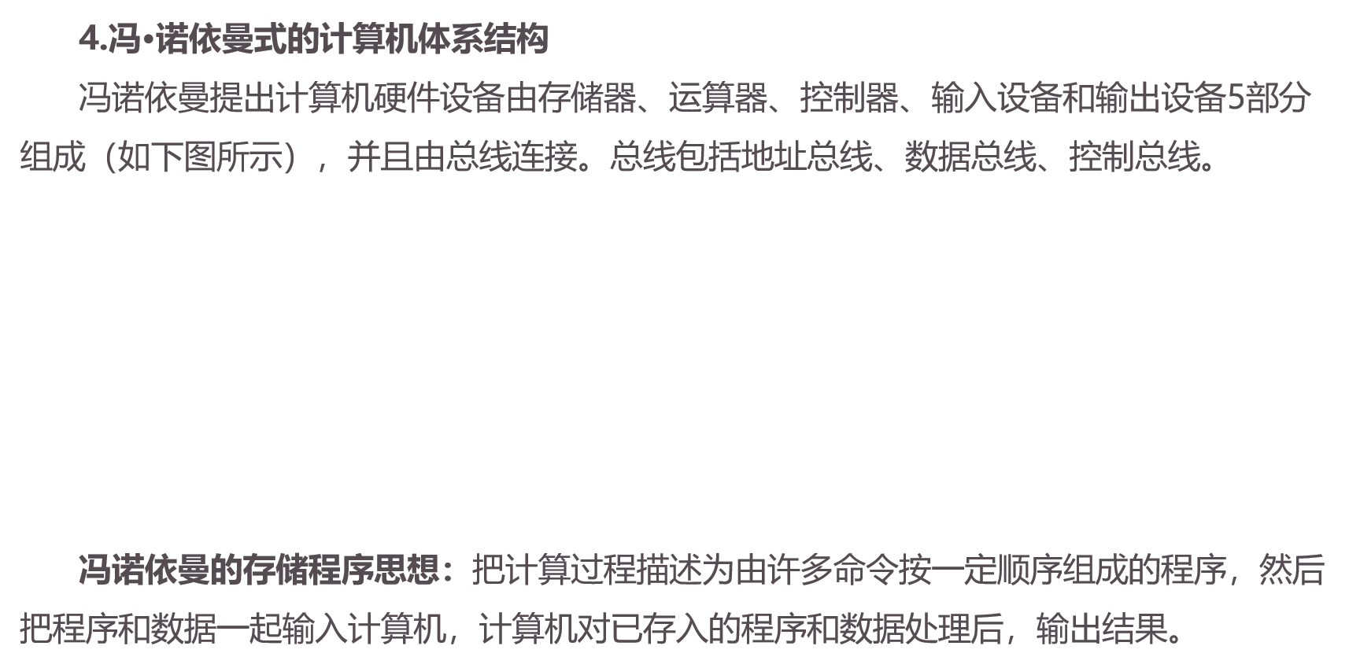
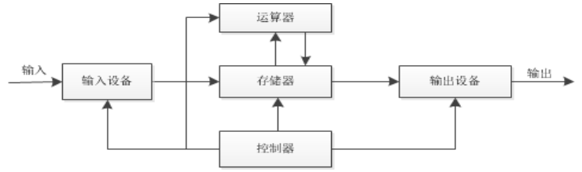
01
计算机发展史

Slide 6
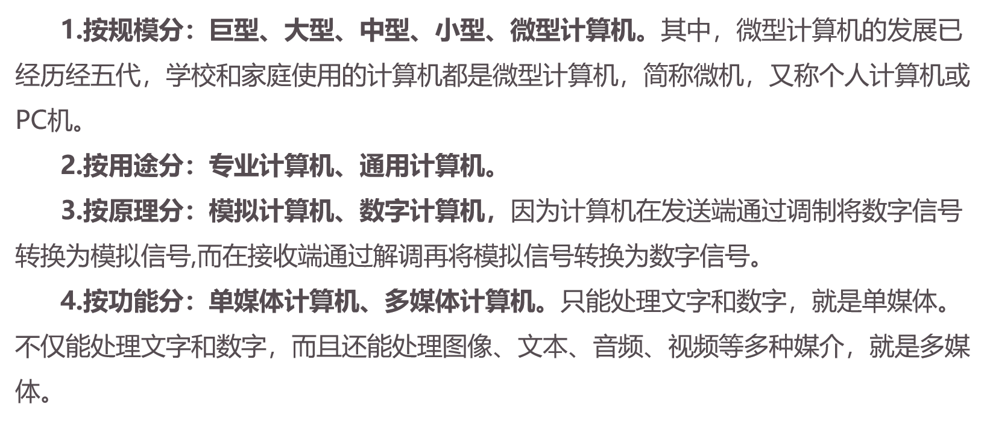
01
计算机的分类

Slide 7
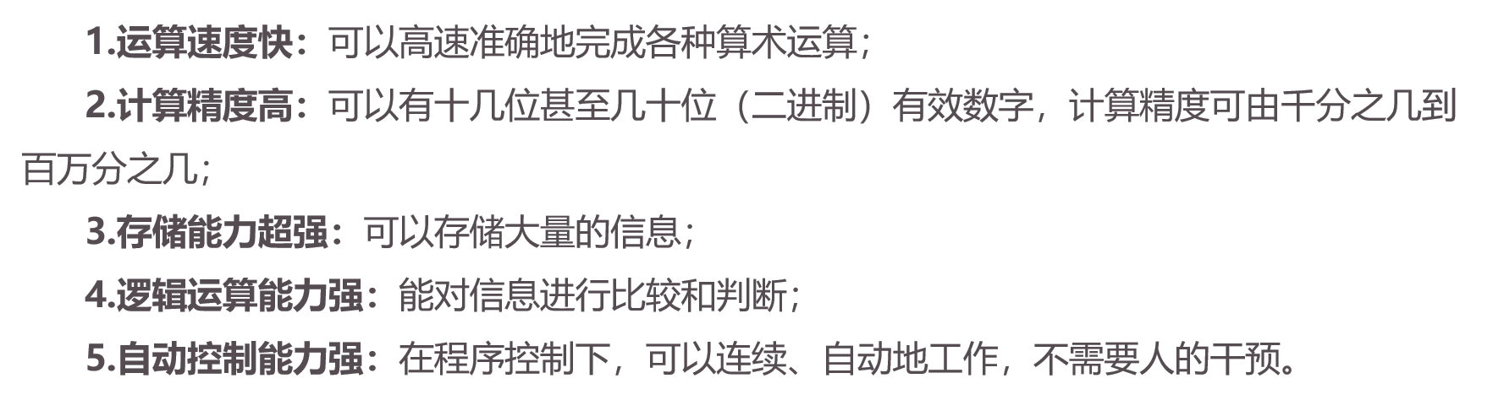
01
计算机的基本特征

Slide 8
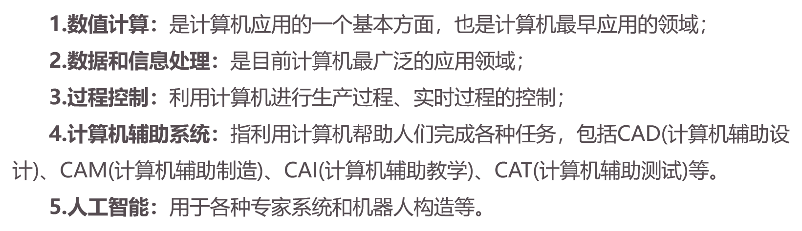
01
计算机的应用

